Slide 1
Výukový materiál Zpracovaný v rámci projektu EU peníze školám
O dborné U čiliště
a Z ákladní Š kola praktická Holešov
Název projektu: Zlepšujeme a vzděláváme
Název programu: Operační program Vzdělávání pro konkurenceschopnost
Číslo výzvy: 34
Předmět: Občanská výchova
Ročník: 2
Tematická oblast: OV2
Anotace:Tento materiál slouží k výuce a opakování učiva pro žáky, kteří byli v souladu s § 9 vyhlášky číslo 73/2005 Sb. o vzdělávání dětí,žáků a studentů se speciálními vzdělávacími potřebami a dětí, žáků a studentů mimořádně nadaných, v platném znění, zařazeni do třídy odborného učiliště, kde se vzdělávají dle ŠVP v oborech 65-51-E/01 Stravovací a ubytovací služby, 66-51-E/01 Prodavačské práce a 75-41-E/01 Pečovatelské služby.
Autor: Ing. Zdeněk Peška
Období vytvoření: Srpen 2013

Slide 2
KULTURNÍ INSTITUCE

Slide 3
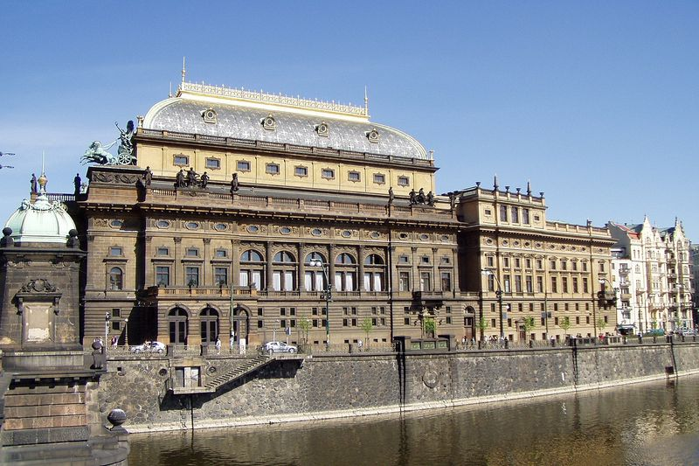
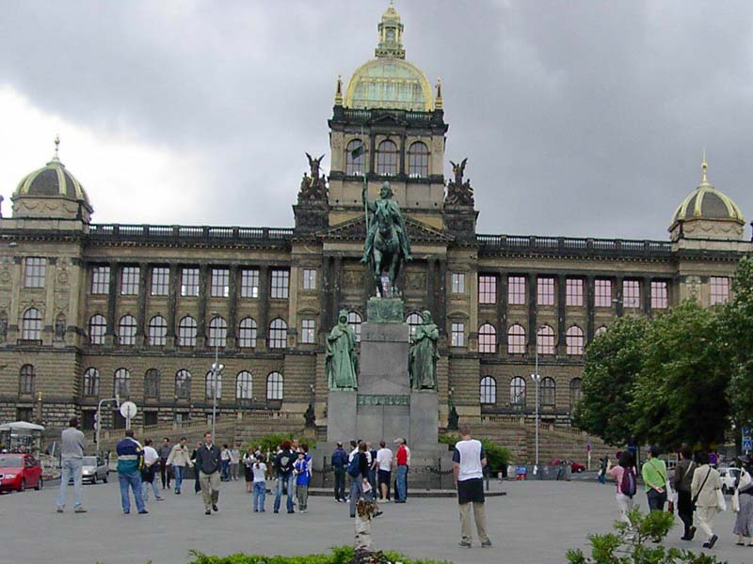
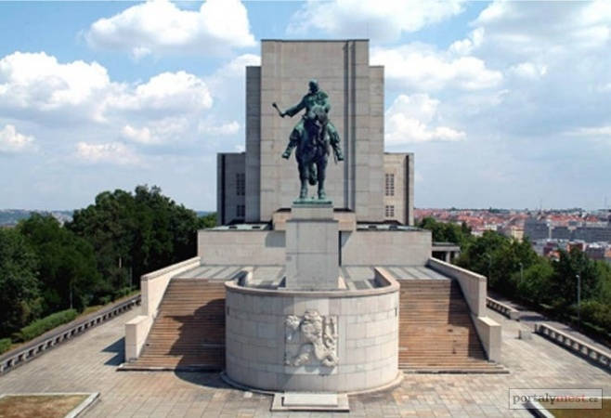
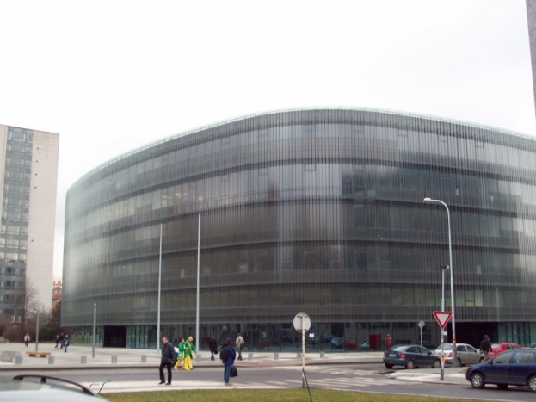
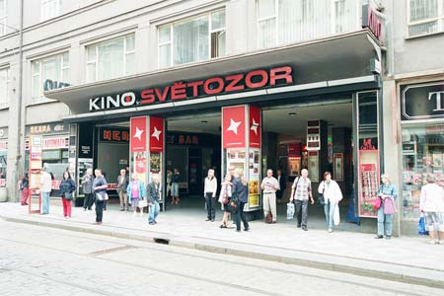
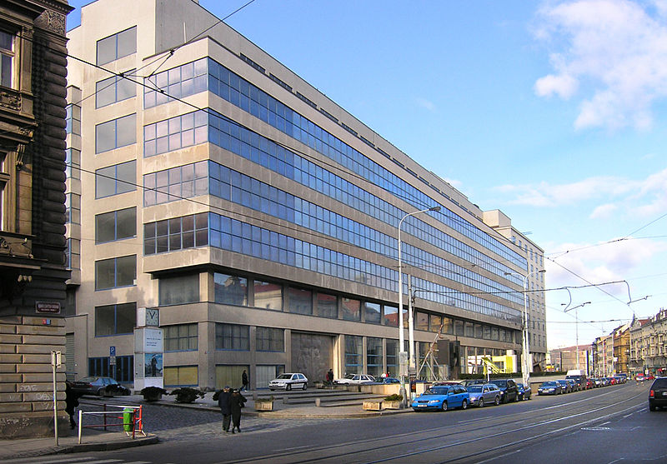
KULTURNÍ INSTITUCE
Kultura má ve společnosti svou nezpochybnitelnou pozici. Schopností kultury je představit vyspělost dané země, prezentovat její tradice, uznávané hodnoty a zvyklosti, svou činností je kultura důležitou součásti veřejného života, přispívá k utváření národní identity a integrity občanů státu.
K hlavním kulturním institucím patří:
DIVADLO
MUZEUM
PAMÁTNÍK
KNIHOVNA
KINO
GALERIE

Slide 4
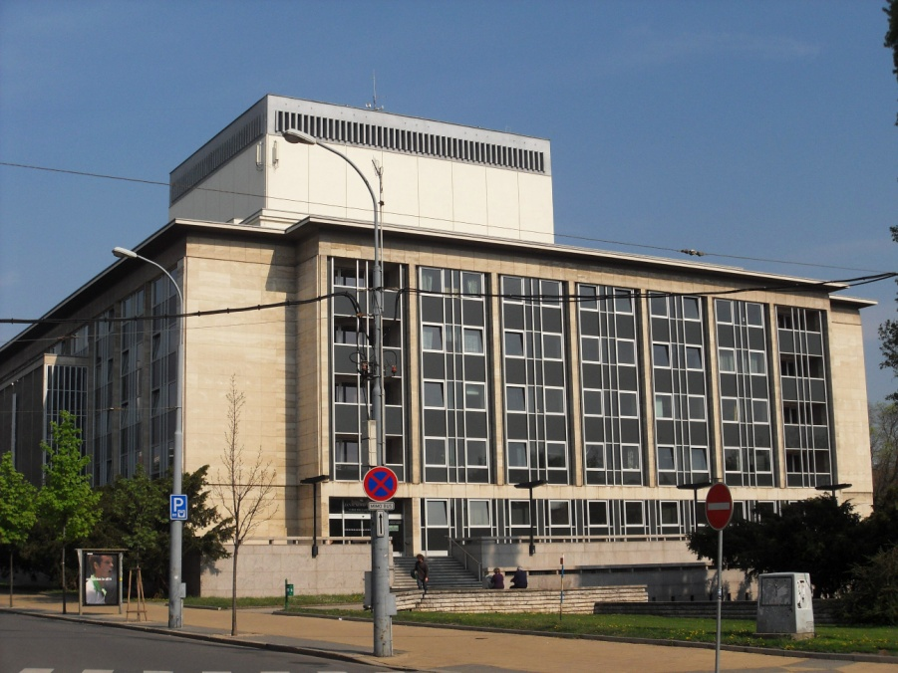
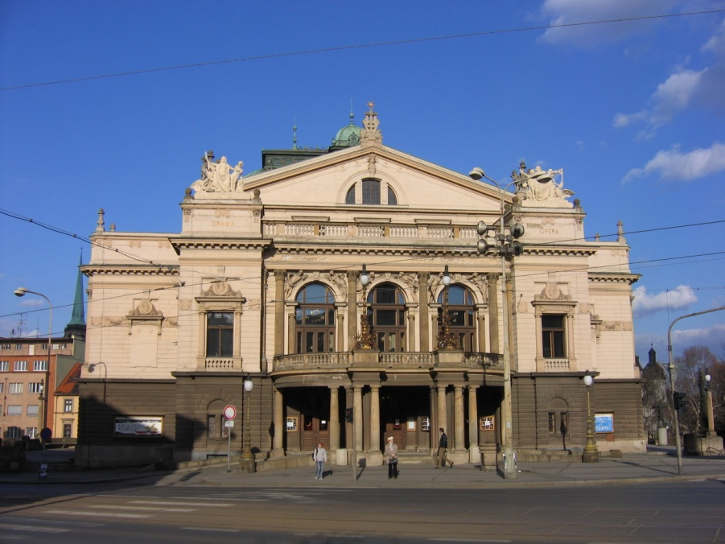
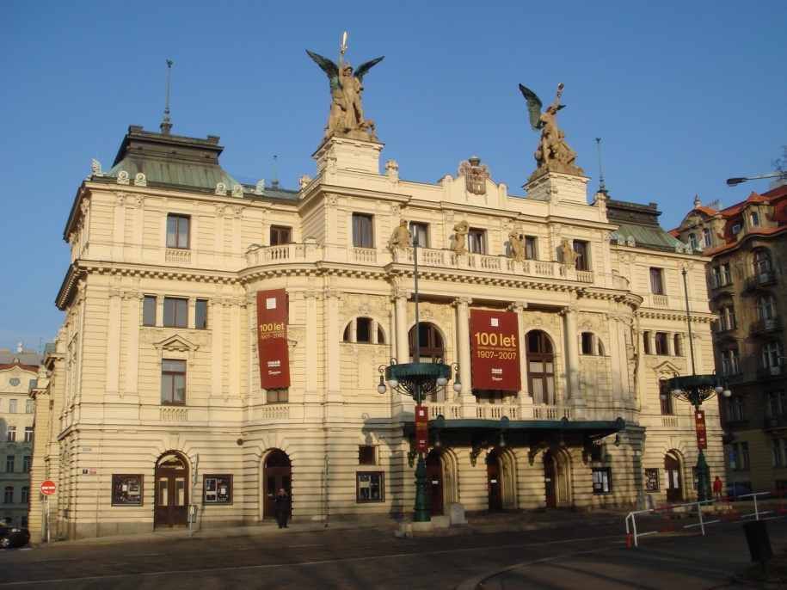
DIVADLO
Divadlo je výkonné čili múzické umění, při němž herci (případně zpěváci a tanečníci) na jevišti předvádějí divadelní hru
Divadlo zahrnuje rozličné žánry dramatického umění nebo hudebně-dramatického umění podle prostorového členění a hereckého projevu:
jevištní formy
činohra
hudební divadlo
opera
opereta
muzikál
zpěvohra
pohybové
balet
pantomima
tanec
loutkové divadlo (případně
stínové divadlo nebo černé divadlo)
nejevištní audiovizuální formy
rozhlasová hra a televizní hra
film a video
Poznáš divadla?
Národní divadlo v Praze
Janáčkovo divadlo v Brně
Divadlo J.K.Tyla v Plzni
Divadlo na Vinohradech v Praze

Slide 5
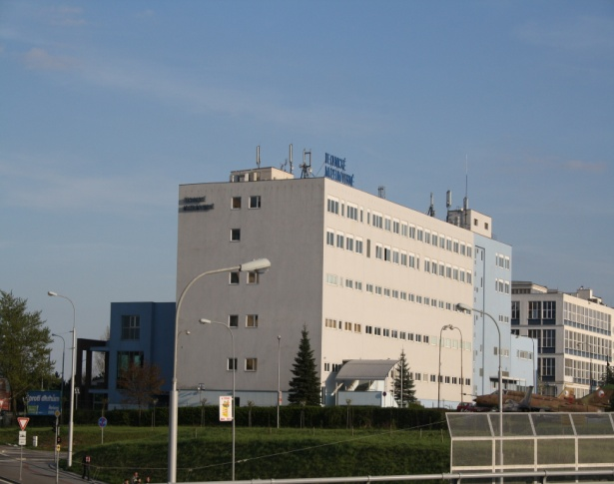
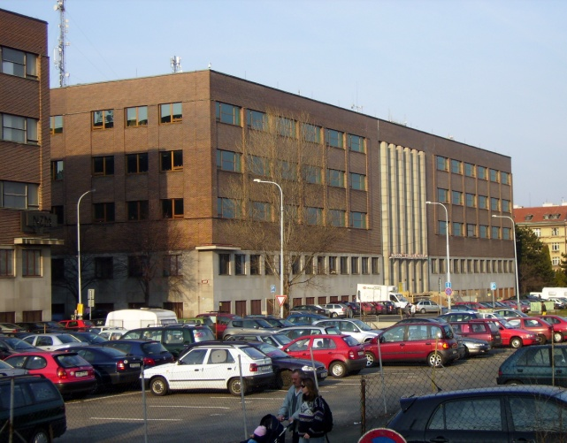
MUZEUM
je stálá nevýdělečná instituce ve službách společnosti a jejího rozvoje, otevřená veřejnosti, která získává, uchovává, zkoumá, zprostředkuje a vystavuje hmotné doklady o člověku a jeho prostředí za účelem studia, vzdělání, výchovy a potěšení.
Dle svého zaměření, obsahu – expozic a depozitářů – se rozlišují na všeobecná (národní, vlastivědná) muzea a specializovaná muzea (v rámci jednoho oboru).
Na rozdíl od muzejních depozitářů jsou muzejní expozice přístupné veřejnosti
Poznáš muzea?
Národní muzeum Praha
Technické muzeum Brno
Národní technické
muzeum Praha

Slide 6
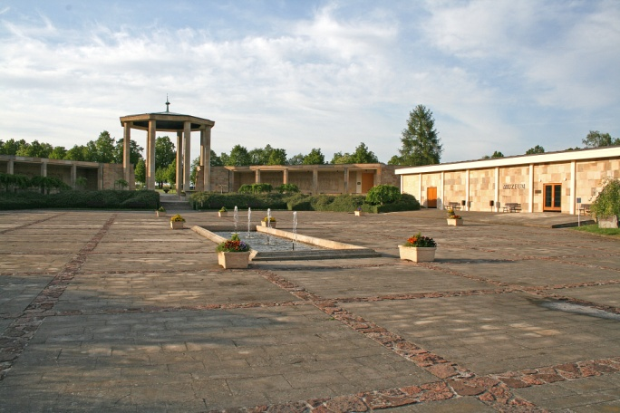
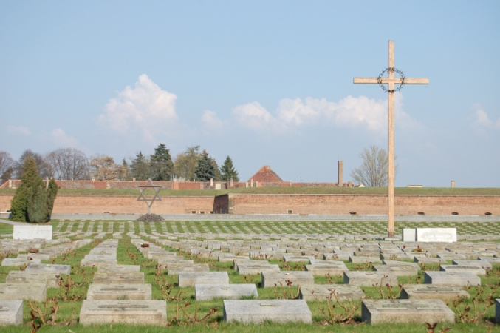
PAMÁTNÍK
je objekt, který slouží jako centrální místo, jehož účelem je připomínat nějakou osobu, která je už obvykle mrtvá, anebo nějakou významnou událost, která se stala a která je hodna neustálého připomínání. Památník může být muzeum na místě dané události, může se jednat o sochy, sousoší, fontány, monolity anebo celé parky. Velmi častou formou památníku jsou náhrobní kameny, které vidíme na hřbitově. Pamětní desky lze najít v ulicích všech měst, které mají alespoň nějakou historickou tradici.
Poznáš památníky?
Památník Terezín
Národní hřbitov
Terezín
Národní památník
Na Vítkově v Praze

Slide 7
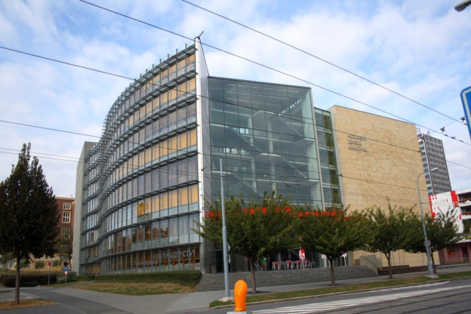
KNIHOVNA
je instituce sloužící primárně ke zpřístupnění knihovních jednotek veřejnosti. Dělí se:
podle přístupnosti
soukromé (osobní, rodinné).
veřejné (často je však míra veřejnosti omezena, např. pouze pro registrované uživatele), zpřístupňují širokému okruhu čtenářů především beletrii a populárně-naučnou literaturu.
podle regionální působnosti
národní - provozuje je stát, jejich hlavním úkolem je shromažďování a uchovávání knižní produkce, která na daném území vyšla.
krajské - provozují je kraje.
místní - provozovány obcemi.
podle zaměření
veřejné, všeobecné (Městská knihovna v Praze)
odborné (speciální).
polytematické (Národní technická knihovna)
specializované:
- oborově (knihovny vysokých škol).
- druhově (knihovna Úřadu průmyslového vlastnictví).
NÁRODNÍ TECHNICKÁ
KNIHOVNA
NÁRODNÍ ZEMSKÁ
KNIHOVNA BRNO

Slide 8
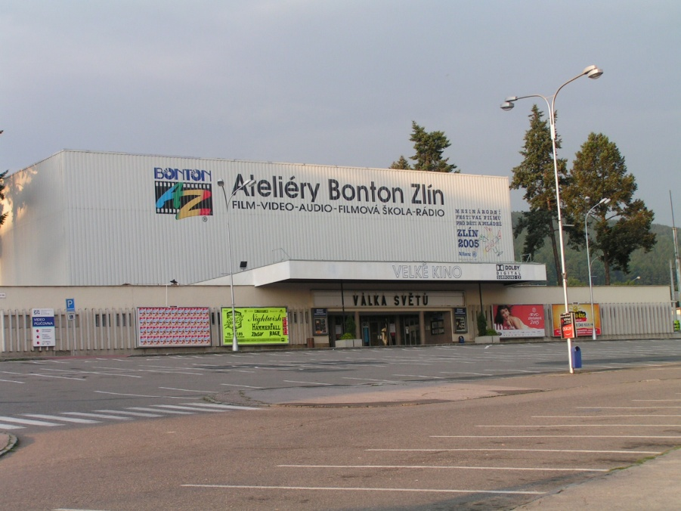
KINO
je místo které je určeno k hromadnému sledování filmových představení. Filmový projektor, který je umístěn vzadu v projekční kabině, promítá film na plátno, které je umístěno vpředu před hledištěm. V současné době jsou klasické filmy nahrazovány digitální technologií a vznikají 3D (používají se speciální brýle) a 4D (zapojí se i další smysly) kina.
KINO SVĚTOZOR
V PRAZE
VELKÉ KINO
ZLÍN

Slide 9
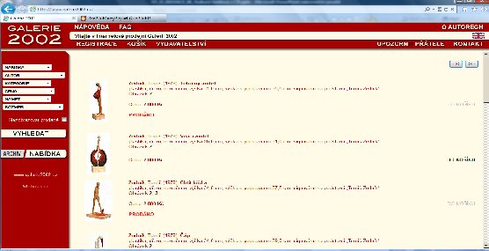
GALERIE
expozice, specializovaný prostor pro vystavování uměleckých děl spojený se stálou expozicí (výstavou) těchto děl
Typy galerií:
Veřejné - galerie nebo muzea, které vystavují vybrané sbírky umění. Na druhé straně existují soukromé galerie, které fungují na komerčním základě prodeje uměleckých děl.
Internetová galerie - s rozšířením internetu mnoho umělců a galerií otevřelo své galerie on-line.
NÁRODNÍ GALERIE
V PRAZE
INTERNETOVÁ GALERIE
GALERIE 2002

Slide 10
Zdroje (22.09.2013)
Zdroje obrázků:
MS Office Klipart
http://www.bing.com/images/search?q=kultura&qs=n&form=QBIR&pq=kultura&sc=0-0&sp=-1&sk=#view=detail&id=25C7F7E27030374E220B0C034C9E1EC399A904DA&selectedIndex=129
http://www.bing.com/images/search?q=pam%C3%A1tn%C3%ADk&qs=n&form=QBIR&pq=pam%C3%A1tn%C3%ADk&sc=6-8&sp=-1&sk=#view=detail&id=B8B942E4EFCD01514493148B405CE21283C8A14F&selectedIndex=54
http://www.bing.com/images/search?q=DIVADLO&go=&qs=ds&form=QBIR#view=detail&id=2261D9ADC703ECEF3A9192C0BC86A8BD1B61F6BD&selectedIndex=18
http://www.bing.com/images/search?q=MUZEUM&qs=n&form=QBIR&pq=muzeum&sc=8-6&sp=-1&sk=#view=detail&id=1BE35455CD48FCCBB0696DEB359F5757FE453406&selectedIndex=3
http://cs.wikipedia.org/wiki/Soubor:Praha_Veletr%C5%BEn%C3%AD_pal%C3%A1c_jih.jpg
http://www.bing.com/images/search?q=KINO&qs=n&form=QBIR&pq=kino&sc=8-4&sp=-1&sk=#view=detail&id=337F3F5D4E965DE60AEDD077D400984260CE7CCE&selectedIndex=411
http://cs.wikipedia.org/wiki/Soubor:Brno,_Rooseveltova,_Jan%C3%A1%C4%8Dkovo_divadlo_(01).jpg
-http://cs.wikipedia.org/wiki/Soubor:Divadlo_na_Vinohradech.JPG
-http://cs.wikipedia.org/wiki/Soubor:Opera_Plzen_176.JPG
http://cs.wikipedia.org/wiki/Soubor:NTM.jpg
http://cs.wikipedia.org/wiki/Soubor:Technical_Museum_in_Brno,_view_from_crossroad.jpg
http://cs.wikipedia.org/wiki/Pam%C3%A1tn%C3%ADk_Lidice
http://cs.wikipedia.org/wiki/Soubor:Terezin_National_Cemetery.JPG
http://cs.wikipedia.org/wiki/Soubor:Overview_of_Moravian_library_Brno.jpg
http://www.bing.com/images/search?q=kino+zl%C3%ADn&qs=n&form=QBIR&pq=kino+zl%C3%ADn&sc=0-8&sp=-1&sk=#view=detail&id=01120F1A91143981BAAF579A09DE65AECC1D5DEE&selectedIndex=2
http://www.galerie2002.cz/
archiv autora

Slide 11
Zdroje (22.09.2013)
Literatura
http://cs.wikipedia.org/wiki/Divadlo
http://cs.wikipedia.org/wiki/Muzeum
http://cs.wikipedia.org/wiki/Kino
http://cs.wikipedia.org/wiki/Knihovna_(instituce)
http://cs.wikipedia.org/wiki/Pam%C3%A1tn%C3%ADk

